Slide 1
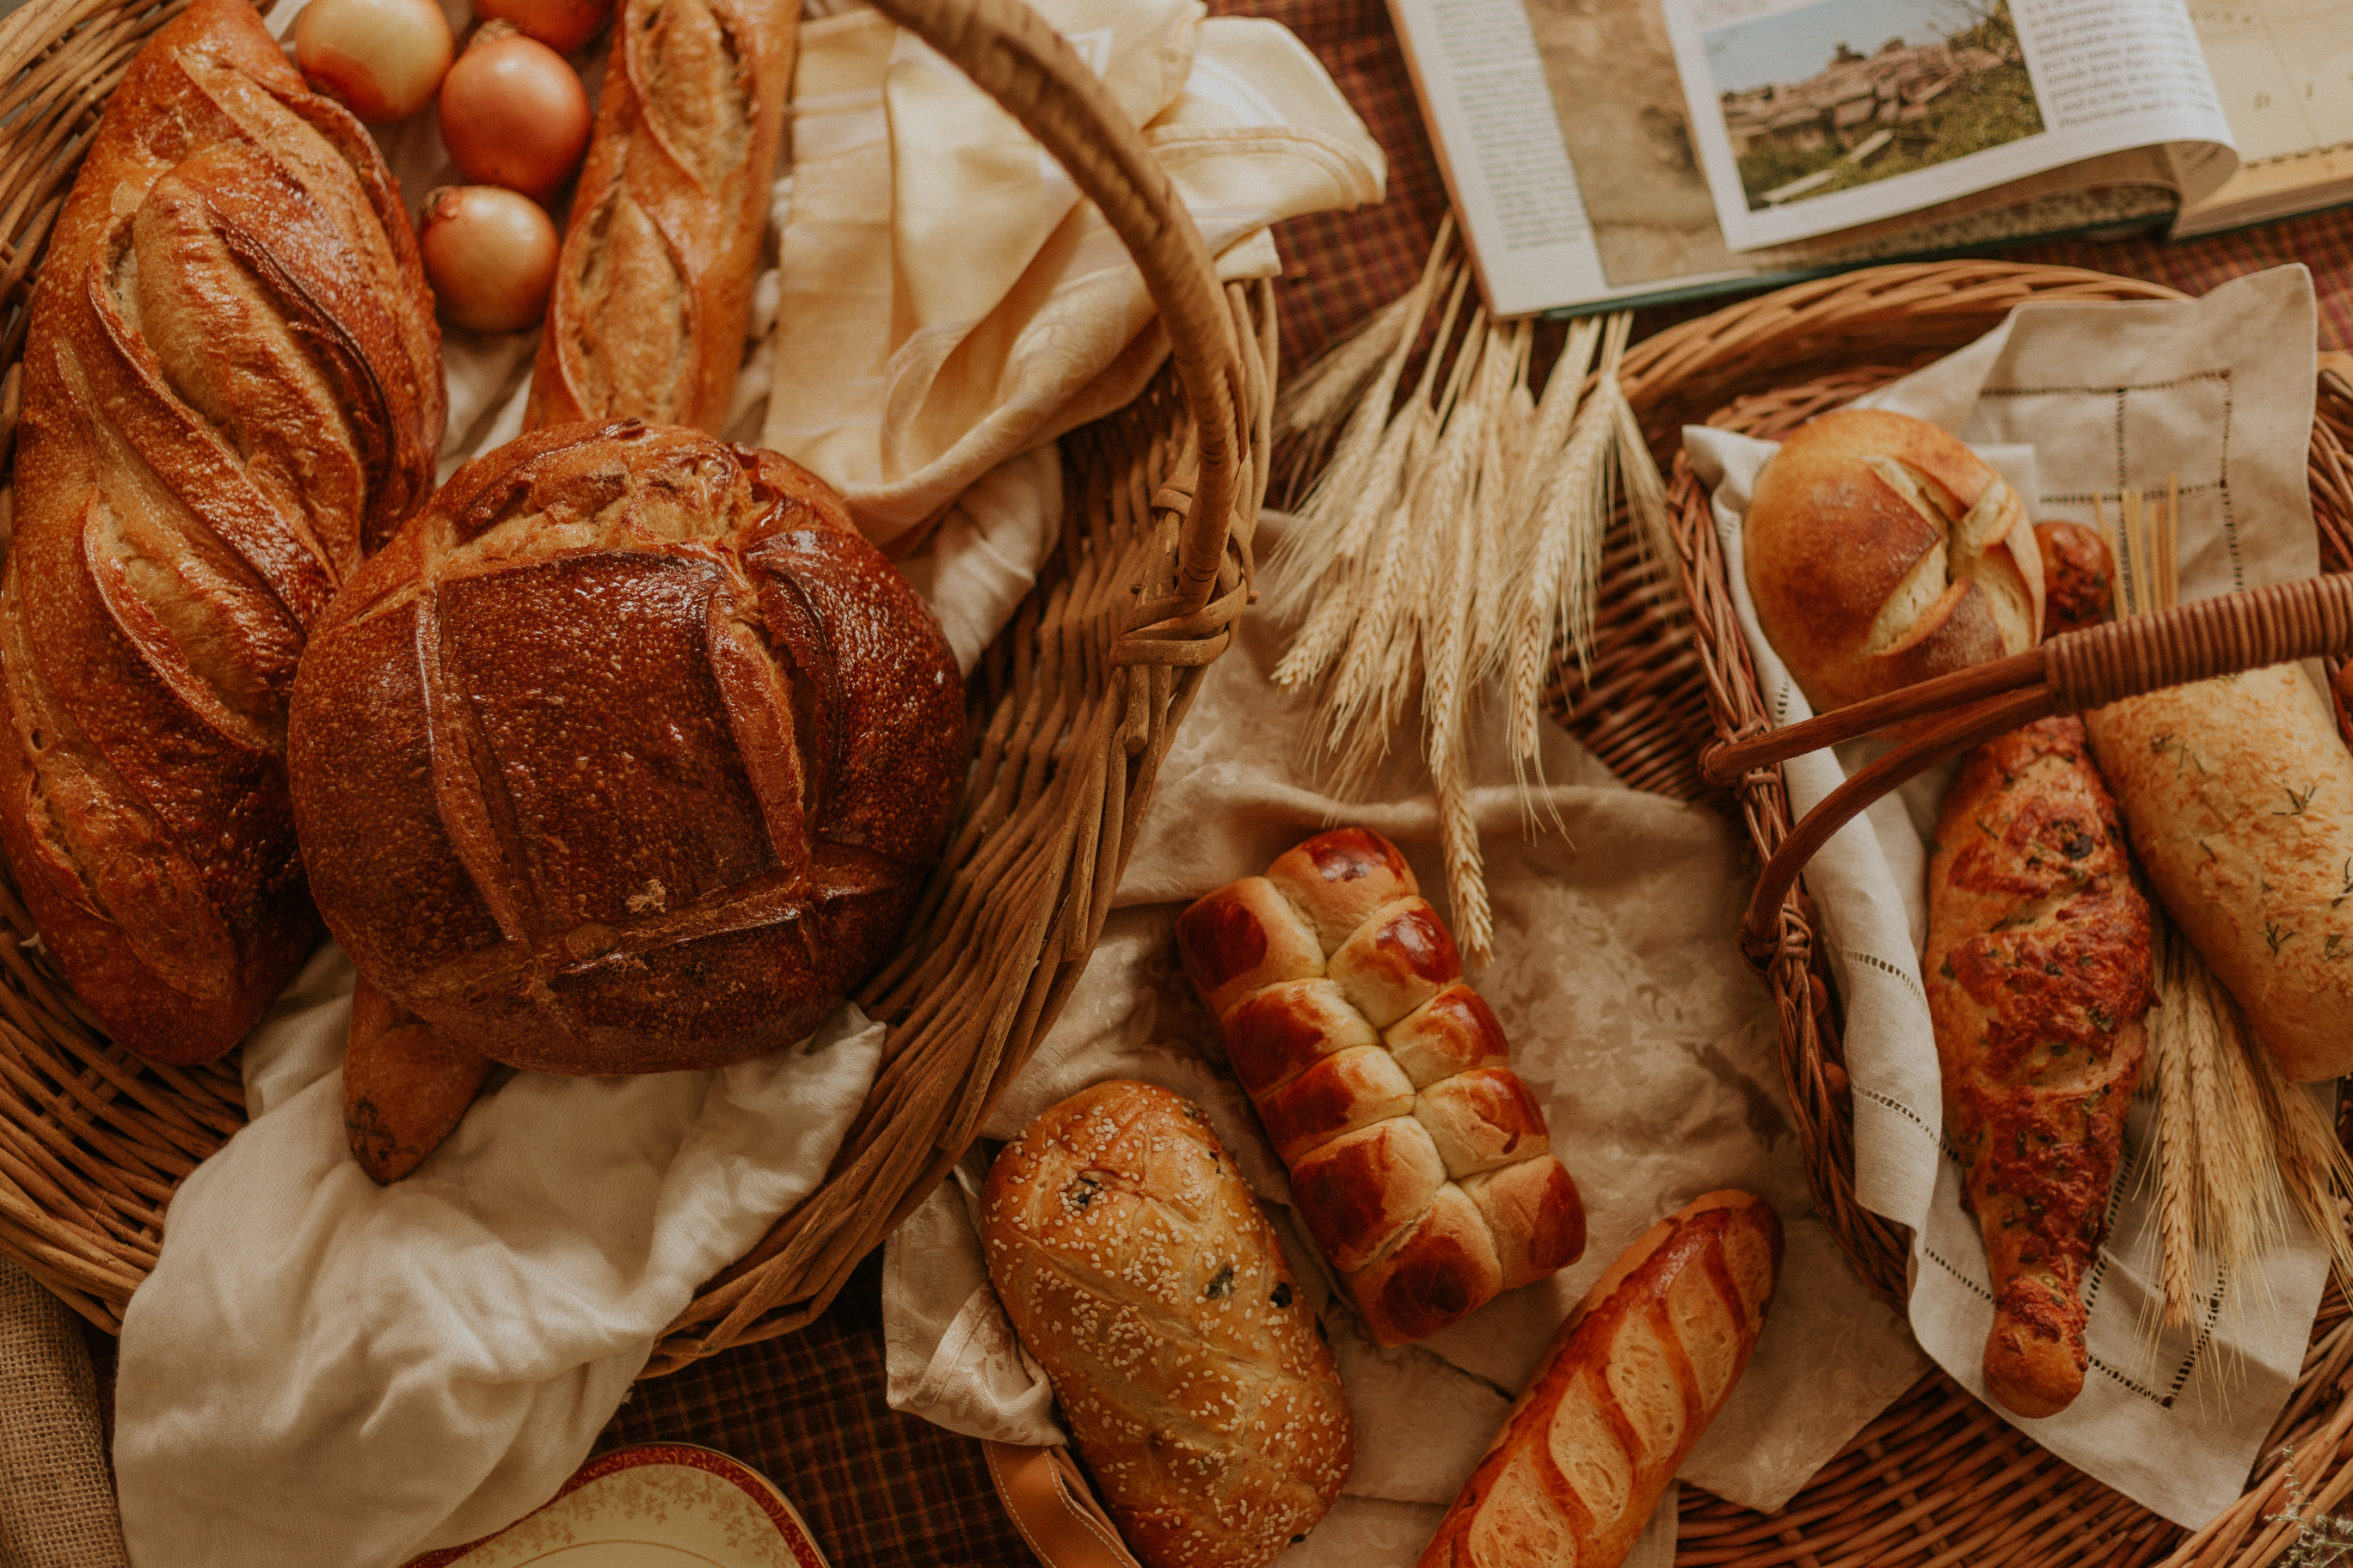

Angela Minimarket
Alumno: Felipe Olavarria
Profesor: Francisco Calfun
Ramo:Programacion Web 003D

Slide 2


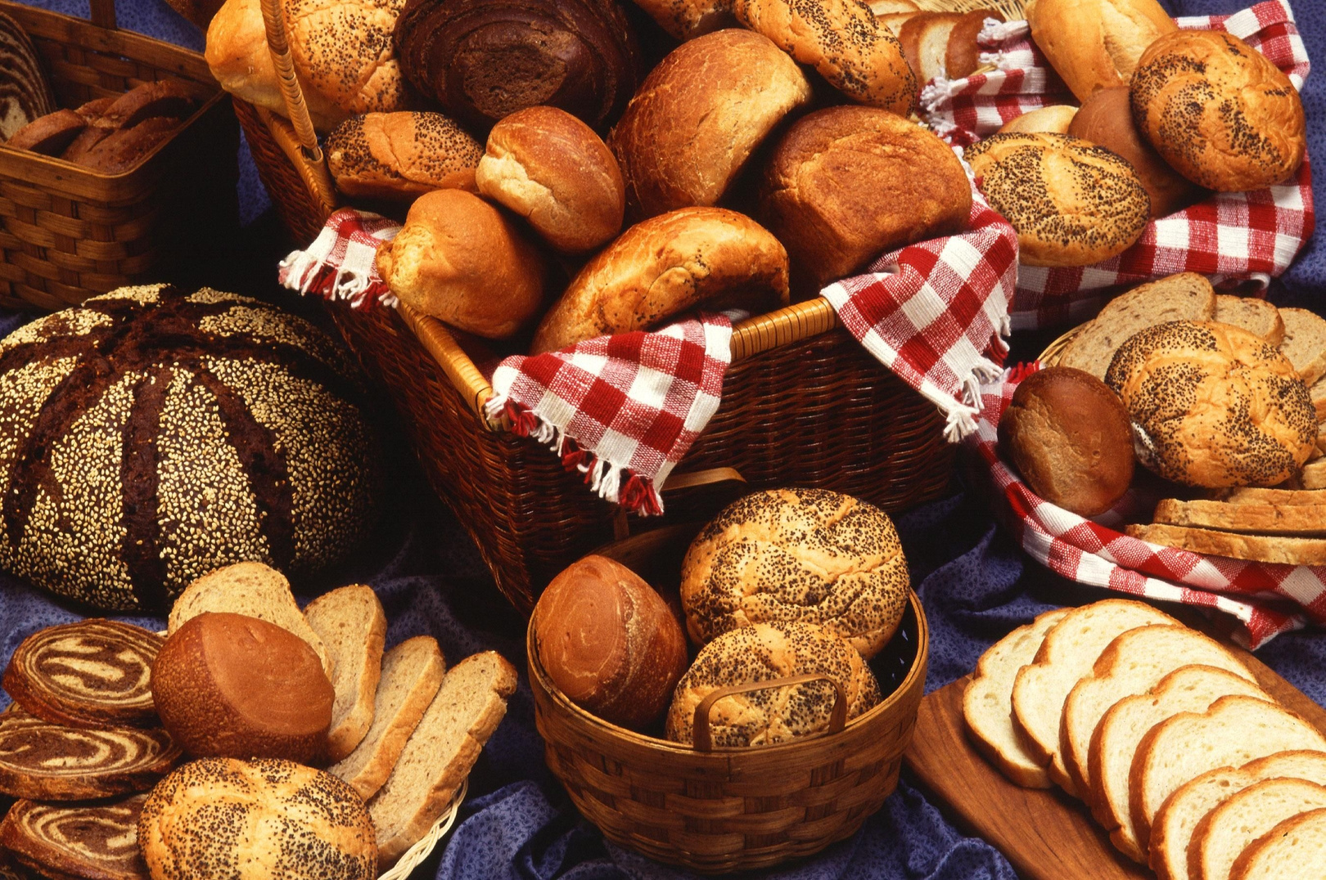

Contenido
Problemática
Solución
Pagina

Slide 3
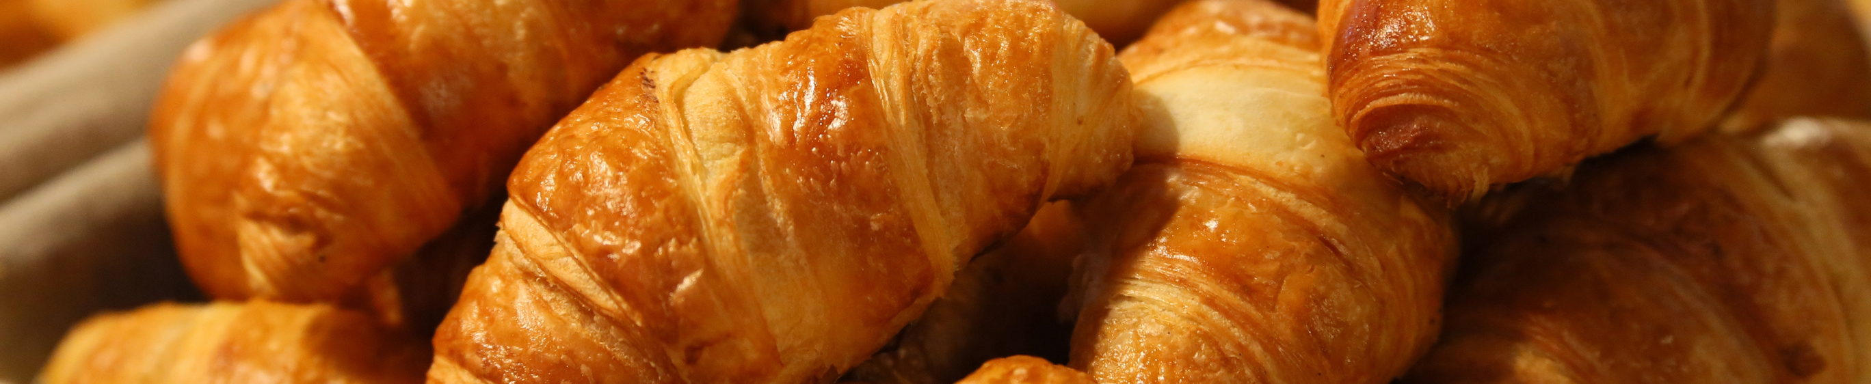


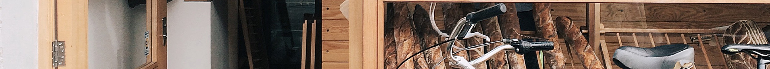
Problemática
La problemática que identifiqué es que, en las tardes, muchas personas llegan al negocio en busca de pan y se encuentran con que no hay disponibilidad, debido a errores en los cálculos del jefe sobre la cantidad de pan a comprar cada día.

Slide 4

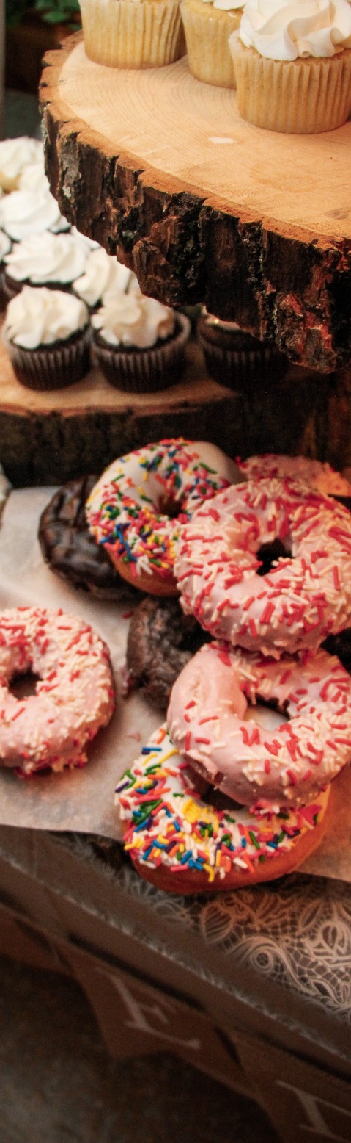
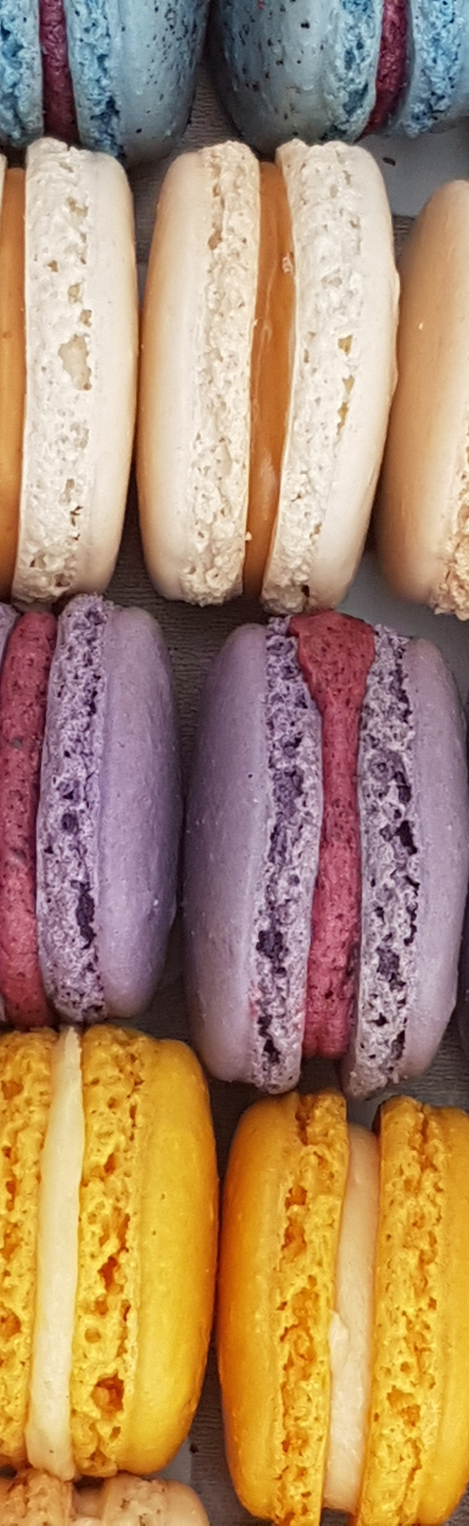
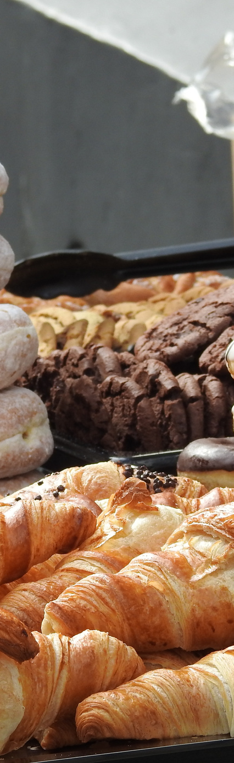


Solucion
La solución que propuse es crear una página web que permita a los clientes reservar pan para el mismo día. Además, la plataforma generará predicciones sobre la cantidad de pan que debe estar disponible en el negocio, lo que ayudará a equilibrar las pérdidas por falta de producto y evitar el exceso de inventario.

Slide 5


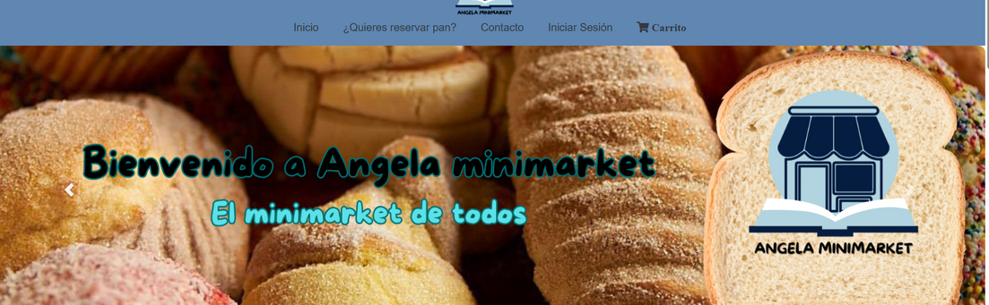
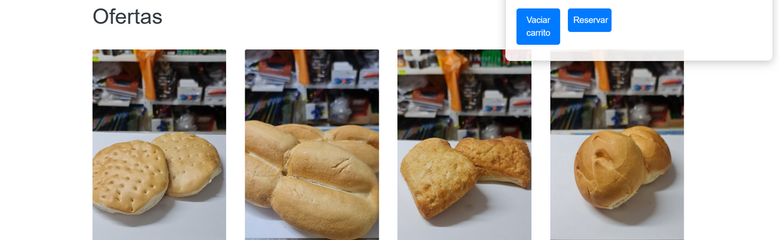
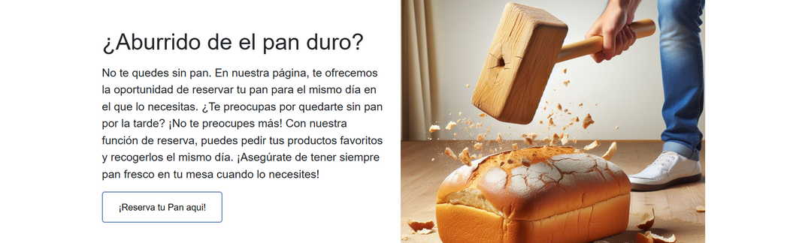
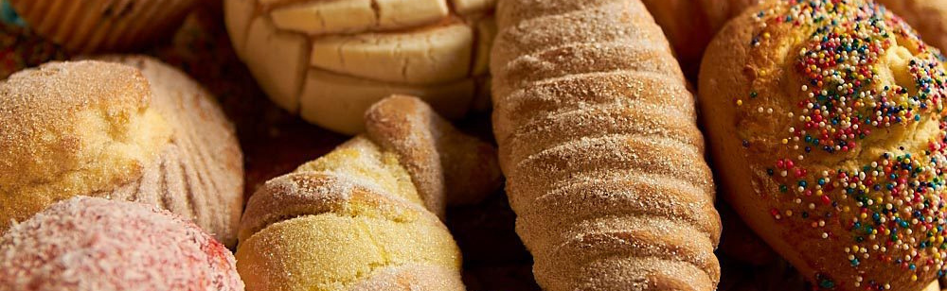
La Pagina

Slide 6





Tecnologias Utilizadas
Si, no se utilizar png’s

Slide 7
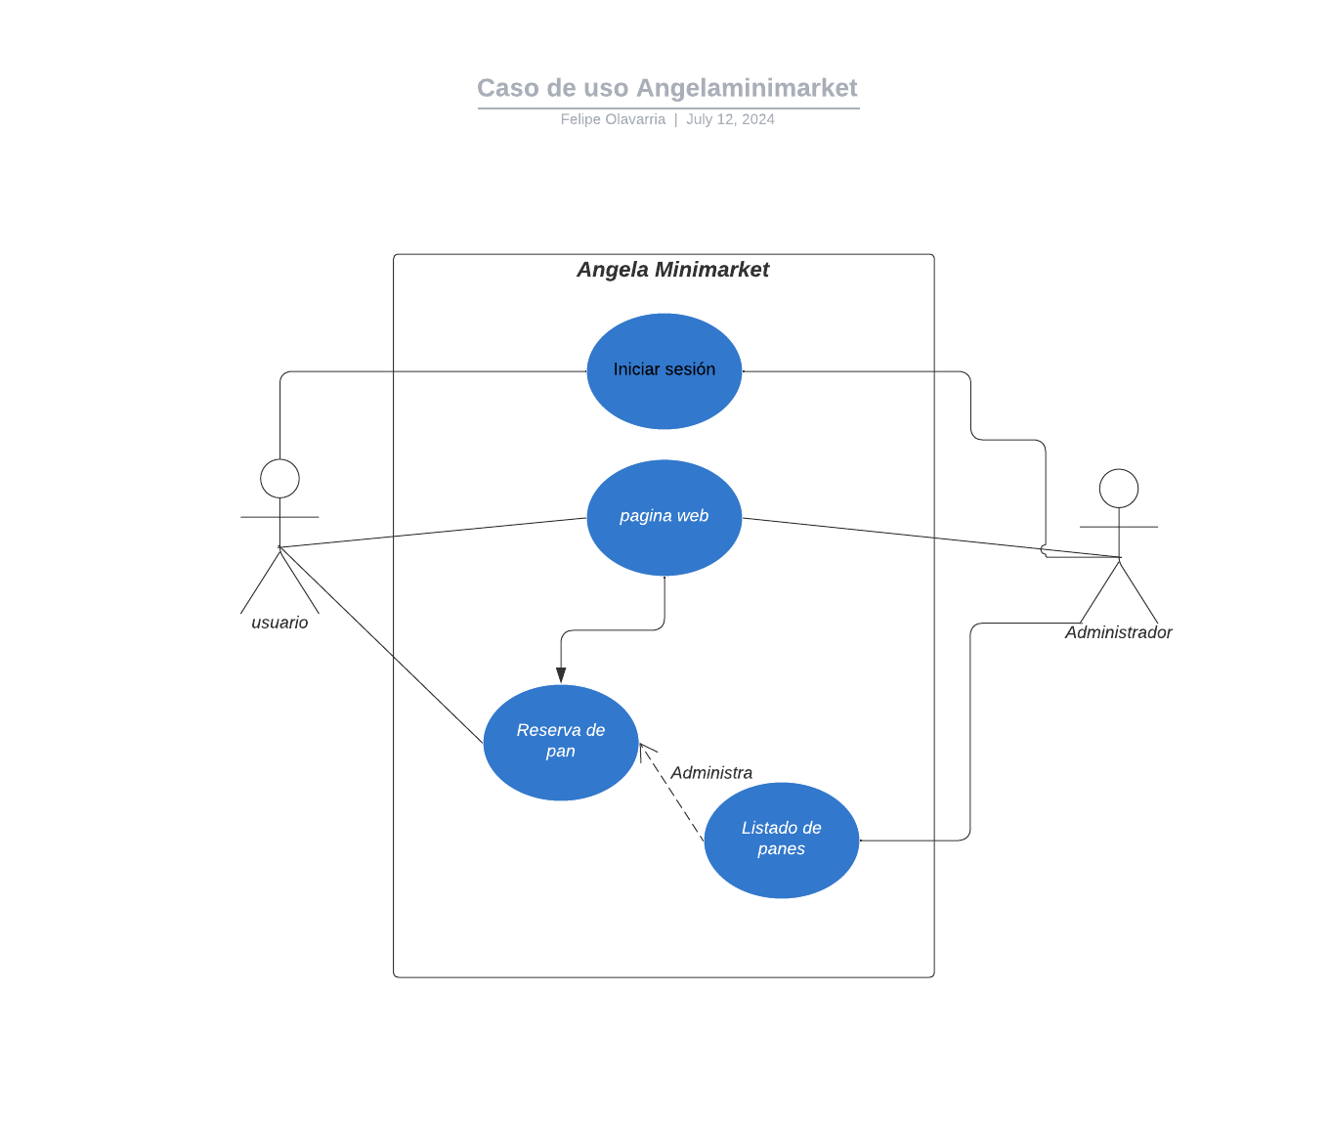

Slide 8
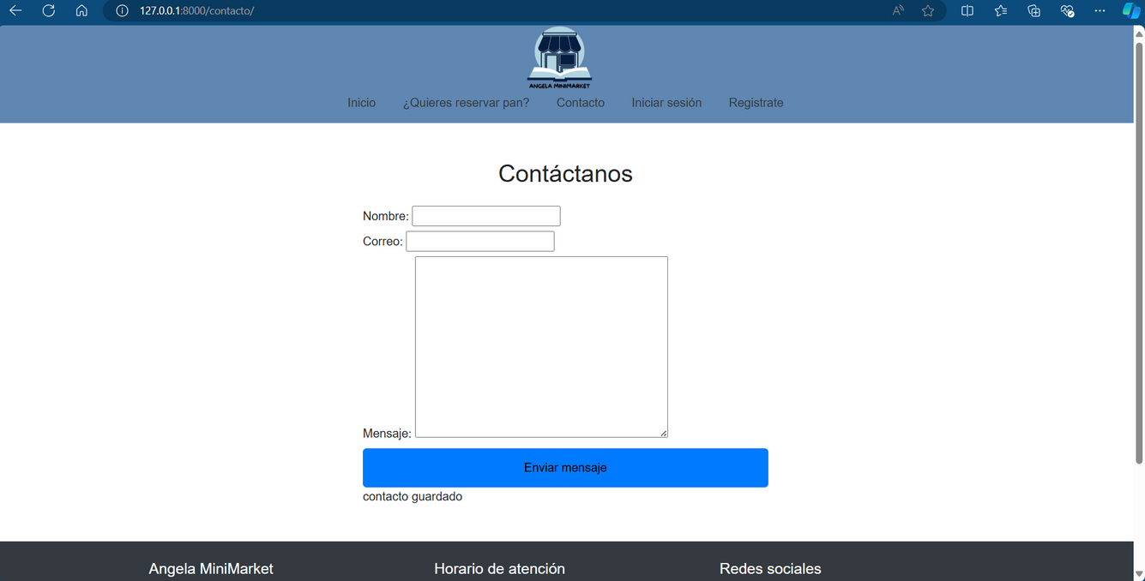
Validaciones con JavaScript:
En esta pagina de contactos implemente las validaciones de Jquery y ademas estas se guardan en la base de datos local ya que fue creada posteriormente en el modelo de Django

Slide 9
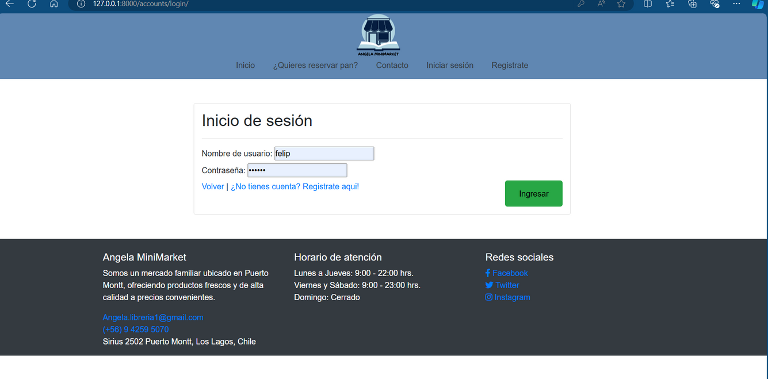
El Inicio de sesión y registro
En este apartado cree esta ventana gracias a el forms que provee Django de su propia administracion y creacion de usuarios

Slide 10
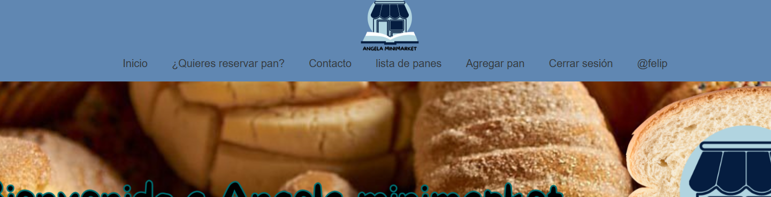
Privilegios otorgados a usuarios
Al logearse como usuario (previamente registrado) el natvar de la web cambiara automaticamente lo que le agreagara una pestaña con el listado de panes y una para agregar panes. cabe destacar que estas pestañas solo seran visibles si el usuario tiene los privilegios administrados por el super usuario dentro de la Administracion de Django

Slide 11
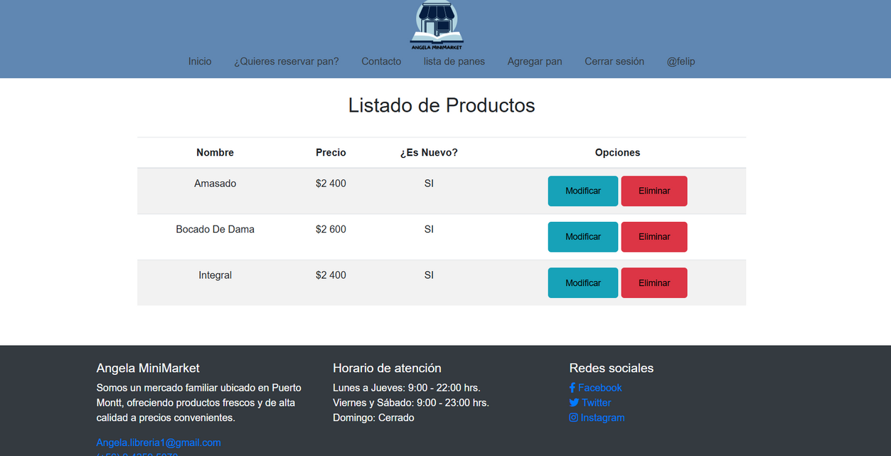
Dentro de la pagina de listado de productos(CRUD)
En esta pagina se puede administrar la existencias de panes que hay en el modelo panesbd modificando y eliminando panes, estas opciones están disponibles solo si el usuario tiene los privilegios de change y delete respectivamente.

Slide 12
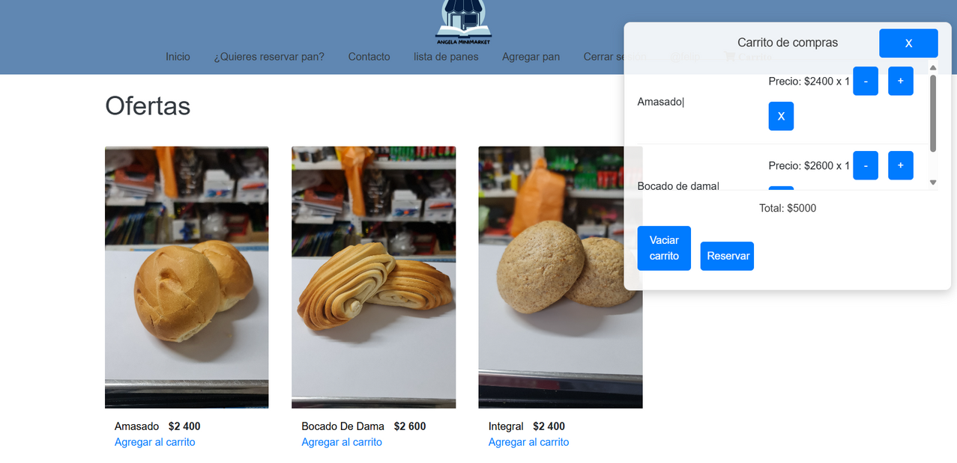
Venta de panes
Claro todos los productos agregados por los administradores se ven el la pestaña de compra de pan.
También los productos son agregados a un carrito
en el que se pueden hacer reservas.

